Slide 1
Analyse
Maxim Caby – Helloprof – Ingangsexamen geneeskunde

Slide 2
Inhoud
Wat is Analyse?
Te kennen leerstof
Belangrijke begrippen
Welke soort oefeningen zijn er?
Oefeningen

Slide 3
Wat is Analyse?
Analyse is de wiskundige studie van voortdurende verandering, op dezelfde manier waarop geometrie de studie van vorm is, en algebra de studie van generalisaties van rekenkundige bewerkingen.

Slide 4
Te kennen leerstof 2024
Veeltermfuncties, rationale functies, irrationale functies, goniometrische, cyclometrische, exponentiële en logaritmische functies (alle met een beperkte moeilijkheidsgraad) en eenvoudige bewerkingen met deze functies
Eerste en tweede orde afgeleiden van bovenvermelde functies
Nulwaarden, tekenverloop, raaklijnen, stijgen en dalen, extrema, buigpunten en asymptotisch gedrag voor bovenvermelde functies
Integratie
Berekenen van primitieven en integralen via substitutie en partiële integratie
Berekenen van de oppervlakte van vlakke figuren beschreven door eenvoudige functies

Slide 5
Te kennen leerstof 2024
1
Functies
2
Functieverlopen
3
Integralen

Slide 6
Belangrijkste begrippen
1
Functies
Veeltermfuncties
Graad 0= Constante functie
Graad 1= Rechte functie (zie ook: RICO)
Graad 2= Parabool
Graad -1 = Hyperbool
Graad ½ = Irrationale functie
Rationale functies
Veelterm in noemer (eventueel in teller)
Goniometrische functies
Sinus, cosinus, tangens en cotangens
Cyclometrische functies
Boogsinus, boogcosines, boogtangens, boogcotangens
Exponentiële functies en logaritmische functies

Slide 7
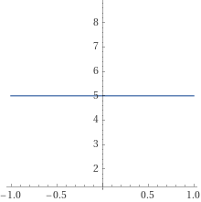
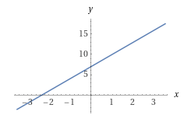
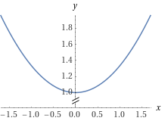
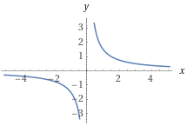
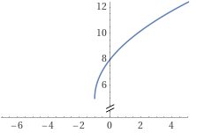
Belangrijkste begrippen
1
Functies
Veeltermfuncties
Graad 0= Constante functie | Voorbeeld: $y=5$
Graad 1= Rechte functie (zie ook: RICO) | Voorbeeld: $y=3x+7$
Graad 2= Parabool | Voorbeeld: $y=\frac{x^{2}}{3}+1 | y=1x^{2}+5x+2$
Graad -1 = Hyperbool | Voorbeeld: $y=\frac{3}{2x}$
Graad ½ = Irrationale functie | Voorbeeld: $y=3\sqrt{x+1}+5$

Slide 8
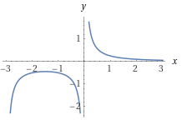
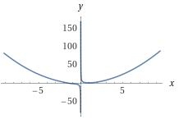
Belangrijkste begrippen
1
Functies
Rationale functies
Veelterm in noemer (eventueel in teller)
Voorbeeld:
$y=\frac{1}{x^{2}+3x}$
$y=\frac{x^{7}+2x^{2}+3}{x^{5}+3x}$

Slide 9
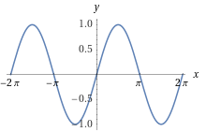
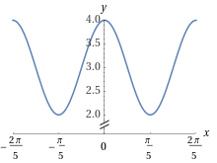
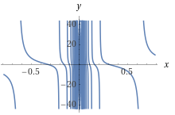
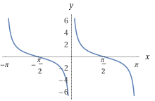
Belangrijkste begrippen
1
Functies
Goniometrische functies
Sinus, cosinus, tangens en cotangens
Voorbeeld:
$y=sinx$
$y=\cos\left(5x\right)+3$
$y=3∗\tan\left(\frac{1}{x}\right)$
$y=cot⁡(x)$

Slide 10
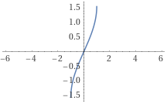
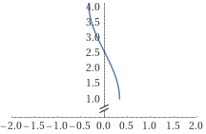
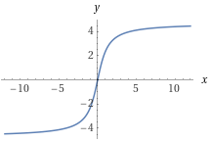
Belangrijkste begrippen
1
Functies
Cyclometrische functies
Boogsinus, boogcosines, boogtangens, boogcotangens. Ook wel Arc (boog in EN) genoemd
De inverse goniometrische functies (invers, niet te verwarren met omgekeerd!)
Voorbeeld:
$y=Bgsin\left(x\right)=Arcsin\left(x\right)$
$y=Bgcos\left(3x\right)+1$
$y=5∗Bgtan(x)$

Slide 11
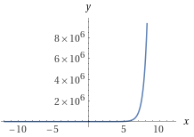
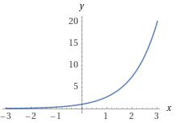
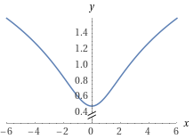
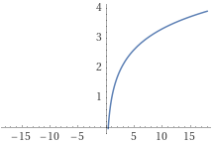
Belangrijkste begrippen
1
Functies
Exponentiële functies en logaritmische functies
Voorbeeld
$y=7^{x}$
$y=e^{x}$
$y=\log\left(x^{2}+3\right)$
$y=\ln\left(x\right)+1$

Slide 12
Belangrijkste begrippen
2
Functieverlopen
Kunnen bepalen:
Afgeleiden
Nulwaarden
Tekenverloop
Stijgen dalen
Raaklijnen
Extrema
Buigpunten
Asymptotisch gedrag

Slide 13
Belangrijkste begrippen
2
Functieverlopen
Kunnen bepalen:
Afgeleiden
Formules rekenen
KETTINGREGEL
Afleiden van geneste functies

Slide 14
Belangrijkste begrippen
2
Functieverlopen
Kunnen bepalen:
Nulwaarden
X-waarden waar functie y=0
Tekenverloop
Schema met hierop stijgen, dalen, convex, concaaf, extrema…
Stijgen dalen
Teken van afgeleide functie. + = stijgen, -=dalen, 0= extrema (- → + : dal, + → -: top)
Raaklijnen
Afgeleide in punt nemen
Extrema
Dallen en toppen bij eerste afgeleide, buigpunten bij tweede afgeleide
Buigpunten
Gedrag van functie die bepaalt of convex (hol) of concaaf (bol) is

Slide 15
Belangrijkste begrippen
2
Functieverlopen
Kunnen bepalen:
Asymptotisch gedrag
Verticale asymptoten, horizontale asymptoten of schuine asymptoten kunnen bepalen
Gebruik maken van limieten en formules
Verticale: polen bekijken
Horizontale: graad teller en noemer bekijken → Zelfde? → Limiet berekenen
Schuine asymptoot: graad teller is +1 van noemer → Limiet berekenen

Slide 16
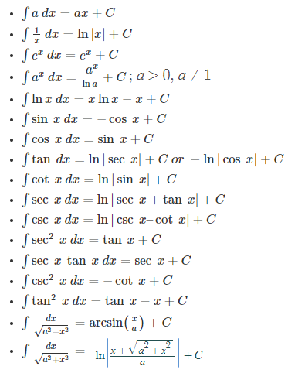
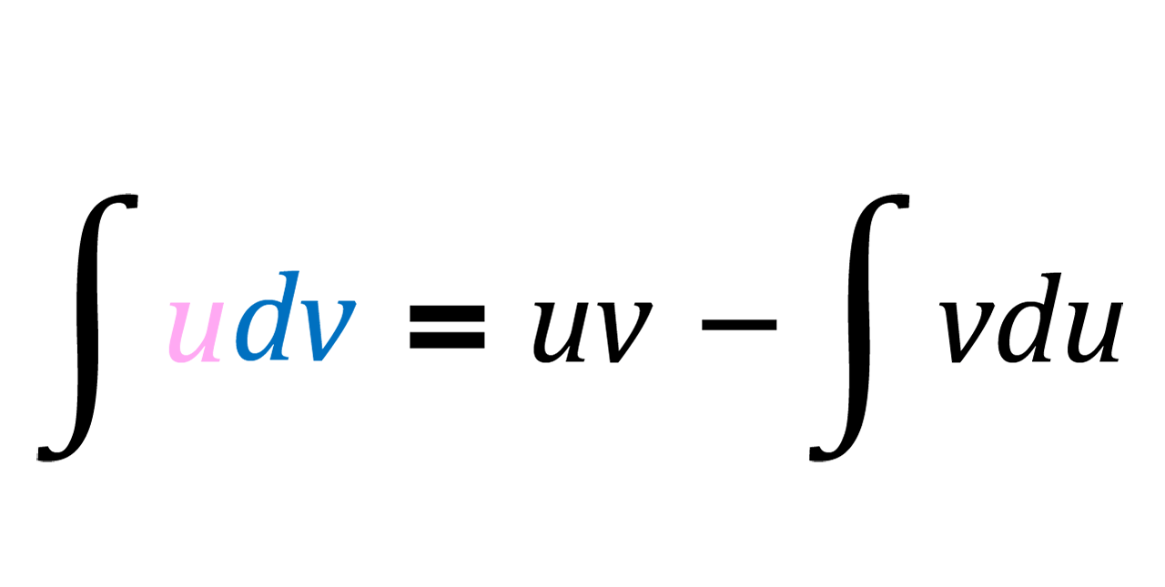
Belangrijkste begrippen
3
Integralen
Integralen
Omgekeerde bewerking van afgeleiden
Twee technieken te kennen: Substitutie en partiële integratie
Bepaalde integralen van een functie is de oppervlakte vertrekkende van functie tot de x-as. Door dit slim toe te passen is het mogelijk oppervlakten te berekenen in een x/y-assenstelsel

Slide 17
Welke soort oefeningen zijn er?
1
Functies
2
Functieverloop
3
Integralen
4
Oppervlakte via integralen

Slide 18
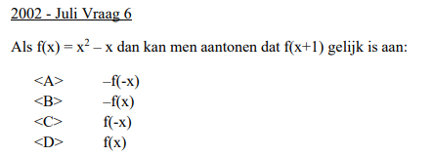
Welke soort oefeningen zijn er?
1
Functies

Slide 19
Welke soort oefeningen zijn er?
1
Functies
Invullen van waarde (x+1) → $f\left(x+1\right)={\left(x+1\right)}^{2}−\left(x+1\right)=x^{2}+2x+1−x−1=x^{2}+x$
→ Antwoord C

Slide 20
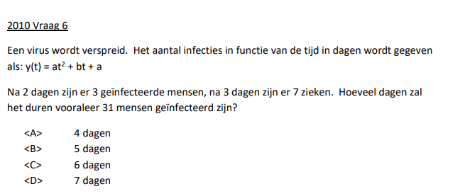
Welke soort oefeningen zijn er?
1
Functies

Slide 21
Welke soort oefeningen zijn er?
1
Functies
y(t)=at²+bt+a → Invullen voor 2 en 3 dagen
$$y\left(2\right)=a{∗2}^{2}+b∗2+a=3 |y\left(3\right)=a∗3^{2}+b∗3+a=7$$
Stelsel oplossen → b= -1 & a=1
Voor $y\left(t\right)=31=t^{2}−t+1→t^{2}−t=30→t=6$
→ Antwoord C

Slide 22
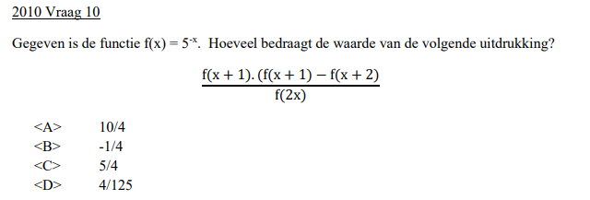
Welke soort oefeningen zijn er?
1
Functies

Slide 23
Welke soort oefeningen zijn er?
1
Functies
Invullen en uitwerken
$$\frac{5^{−\left(x+1\right)}∗\left(5^{−\left(x+1\right)}−5^{−\left(x+2\right)}\right)}{5^{−\left(2x\right)}}=\frac{5^{−2x−2}−5^{−2x−3}}{5^{−2x}}=5^{−2}−5^{−3}=\frac{1}{25}−\frac{1}{125}=\frac{4}{125}$$
→ Antwoord D

Slide 24
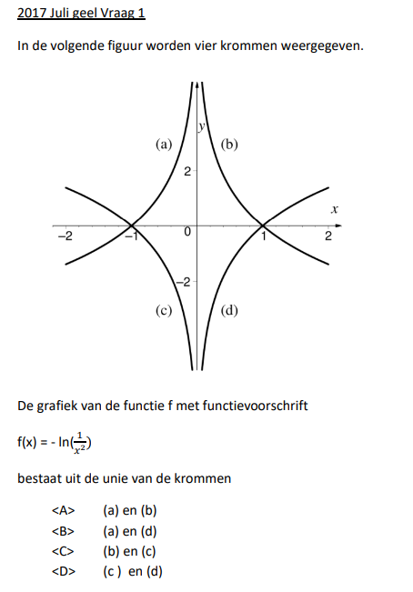
Welke soort oefeningen zijn er?
1
Functies

Slide 25
Welke soort oefeningen zijn er?
1
Functies
$$y=−\ln\left(\frac{1}{x^{2}}\right)→y=\ln\left(x^{2}\right)=2\ln\left|x\right|→$$
Deze functie is 0 voor x=1 of x=-1; deze functie is 2 voor x=e en x=-e
(1,0);(-1,0);(e,2),(-e,2) zijn punten van de functie.
Dit is het geval bij krommen c en d
→ Antwoord D

Slide 26
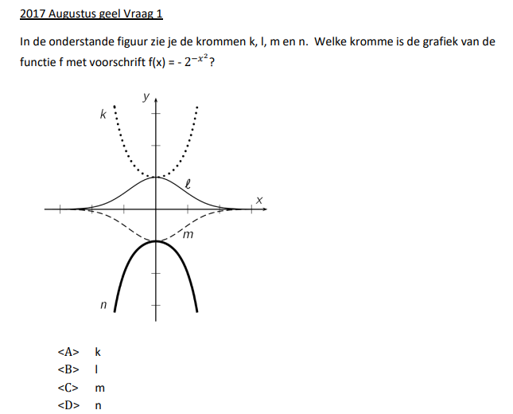
Welke soort oefeningen zijn er?
1
Functies

Slide 27
Welke soort oefeningen zijn er?
1
Functies
De snelste manier om dit op te lossen is enkele punten in vullen. Door de top in te vullen kan je al twee krommen uitsluiten.
(0,-1) bijvoorbeeld → Enkel m en n voldoen
Waarde bij x=1? → $y=−2^{−1^{2}}=−\frac{1}{2}→m$
→ Antwoord C

Slide 28
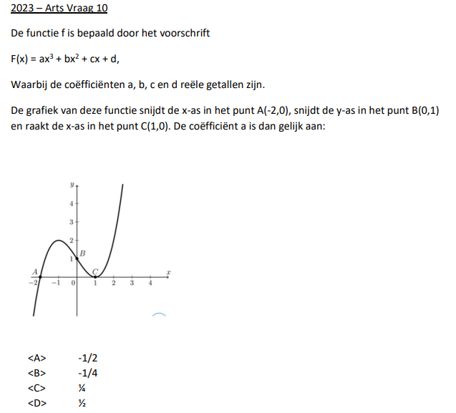
Welke soort oefeningen zijn er?
1
Functies

Slide 29
Welke soort oefeningen zijn er?
1
Functies
Punt B is erg interessant, hier kunnen we namelijk d uit bepalen = 1 Er zijn twee nulpunten, A en C met x-waardes -2 en 1. C is tevens een dubbel nulpunt.
We herschrijven f(x) als: $a∗{\left(x−1\right)}^{2}∗\left(x+2\right)=ax^{3}−3ax+2a$
We kunnen dit gelijkstellen aan de originele grafiek
$ax^{3}−3ax+2a=ax^{3}+bx^{2}+cx+d →$hieruit halen we dat $2a=d=1→a=\frac{1}{2}$
→ Antwoord D

Slide 30
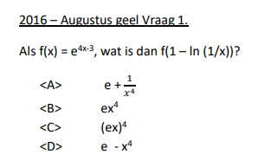
Welke soort oefeningen zijn er?
1
Functies

Slide 31
Welke soort oefeningen zijn er?
1
Functies
Uitwerken!
$$e^{4(1−\ln\left(\frac{1}{x}\right))−3}=e^{4−4ln\left(\frac{1}{x}\right)−3}=e^{1−4\ln\left(\frac{1}{x}\right)}=\frac{e}{e^{4\ln\left(\frac{1}{x}\right)}}=\frac{e}{{(\frac{1}{x})}^{4}}=e∗x^{4}$$
→ Antwoord B

Slide 32
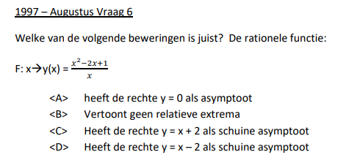
Welke soort oefeningen zijn er?
2
Functieverloop

Slide 33
Welke soort oefeningen zijn er?
2
Functieverloop
B: geen relatieve extrema? Afleiden en kijken of er een nulpunt is. Afgeleide= $\frac{(x−1)(x+1)}{x²}→$ nulpunten 1 en -1 → Wel extrema
A,C & D: asymptoot? Gr(T)=Gr(N)+1 → Schuine asymptoot → A valt af. Schuine asymptoot -> $\frac{x^{2}−2x+1}{x}=\frac{(x−1)²}{x}→x−2$ is de rest na deling schuine asymptoot
→ Antwoord D

Slide 34
Welke soort oefeningen zijn er?
2
Functieverloop

Slide 35
Welke soort oefeningen zijn er?
2
Functieverloop
Herschrijven tot $y=\frac{4}{x^{2}+3}$
Dit afleiden: $y^{′}=−\frac{8x}{{\left(x^{2}+3\right)}^{2}}$
Hierin het punt invullen: $f^{′}\left(3\right)=−\frac{1}{6}$
→ Antwoord A

Slide 36
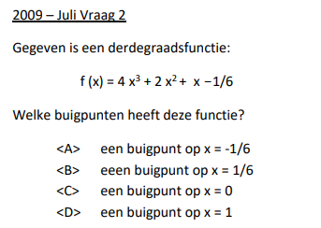
Welke soort oefeningen zijn er?
2
Functieverloop

Slide 37
Welke soort oefeningen zijn er?
2
Functieverloop
Buigpunten = tweemaal afleiden en hiervan de nulpunten zoeken
$$y^{′}=12x^{2}+4x+1 \left| y^{′′}=24x+4=0→x=−\frac{1}{6}\right|$$
→ Antwoord B

Slide 38
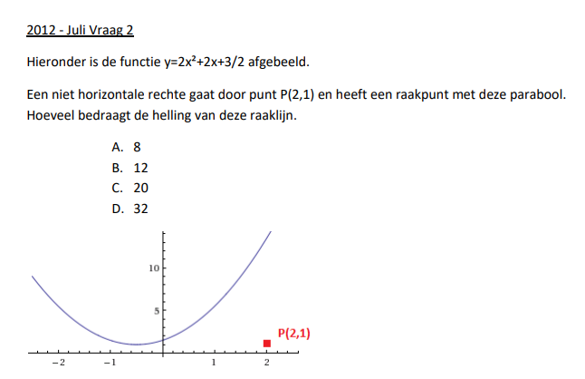
Welke soort oefeningen zijn er?
2
Functieverloop

Slide 39
Welke soort oefeningen zijn er?
2
Functieverloop
Raaklijn → Afgeleide! $y^{′}=4x+2$
De helling van een rechte kunnen we bepalen door de vergelijking van de rico: $\frac{y−y0}{x−x0}→\frac{y−1}{x−2}$
$4x+2=\frac{y−1}{x−2}$=$\frac{2x^{3}+2x+\frac{3}{2}−1}{x−2}→4x^{2}−16x−9=0→x_{1}=−\frac{1}{2}|x_{2}=\frac{9}{2}$
Vullen we deze twee waarden voor x in in de afgeleide: $y^{′}=4∗\left(−\frac{1}{2}\right)+2=0$→ Dit is de horizontale raaklijn (zoeken we NIET) en $y^{′}=4∗\left(\frac{9}{2}\right)+2=20 \text{→ }\text{Antwoord} \text{A}$

Slide 40
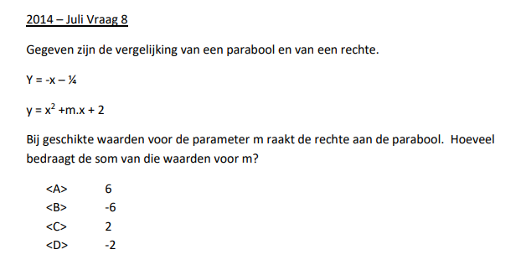
Welke soort oefeningen zijn er?
2
Functieverloop

Slide 41
Welke soort oefeningen zijn er?
2
Functieverloop
In het raakpunt zijn de twee gelijk aan elkaar:
$y=y⇒x^{2}+mx+2=−x−\frac{1}{4}→x^{2}+\left(m+1\right)∗x+\frac{9}{4}=0→$Deze mag slechts één oplossing hebben (want raakpunt, geen snijden → maar één oplossing) → Discriminant = 0 →${\left(m+1\right)}^{2}−4∗1∗\frac{9}{4}=0→\left(m−2\right)∗\left(m+4\right)=0 →m=2 of −4→2+\left(−4\right)=−2$
$$\text{→ }\text{Antwoord} \text{A}$$

Slide 42
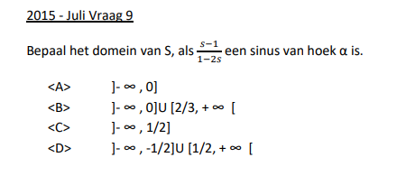
Welke soort oefeningen zijn er?
2
Functieverloop

Slide 43
Welke soort oefeningen zijn er?
2
Functieverloop
sin(a) ligt tussen -1 en 1, we weten dus dat
$$\frac{s−1}{1−2s}=−1→s−1=−1+2s→s=0$$
$$\frac{s−1}{1−2s}=1→s−1=1−2s→s=\frac{2}{3}$$
We weten dus dat deze rationele functie van –inf tot 0 gaat; niet bestaat tot 2/3 en dan tot + inf loopt
$$\text{→ }\text{Antwoord} \text{B}$$

Slide 44
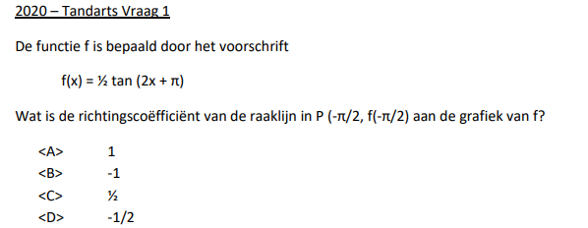
Welke soort oefeningen zijn er?
2
Functieverloop

Slide 45
Welke soort oefeningen zijn er?
2
Functieverloop
$f^{′}\left(x\right)=\frac{\frac{1}{2}∗2}{cos²(2x+π)}=\frac{1}{cos²(2x+π)}$
Invullen van x-waarde
$$f^{′}\left(−\frac{π}{2}\right)=\frac{1}{cos²(2∗(−\frac{π}{2})+π)}=\frac{1}{cos^{2}0}=\frac{1}{1}=1$$
$$\text{→ }\text{Antwoord} \text{A}$$

Slide 46
Welke soort oefeningen zijn er?
2
Functieverloop

Slide 47
Welke soort oefeningen zijn er?
2
Functieverloop
$$f^{′}\left(x\right)=1−\frac{3}{x−1}=\left(x−4\right)\left(x−1\right)$$
De nulpunten zijn x:4 en x:1
Monotoon stijgend is enkel het geval voor x-waarden>4 → Hier is de afgeleide positief
$$\text{→ }\text{Antwoord} \text{D}$$

Slide 48
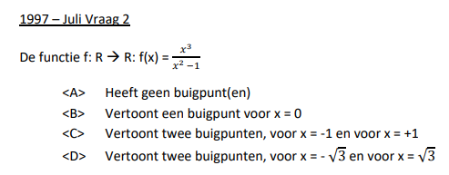
Welke soort oefeningen zijn er?
2
Functieverloop

Slide 49
Welke soort oefeningen zijn er?
2
Functieverloop
Buigpunten = tweemaal afleiden!
$$y^{′}=\frac{x^{2}(x^{2}−3)}{(x^{2}−1)²}→y^{′′}=\frac{2x(x^{2}+3)}{(x^{2}−1)³}$$
De nulpunten bekijken→ x-waardes 0
$\text{→ }\text{Antwoord} \text{B}$

Slide 50
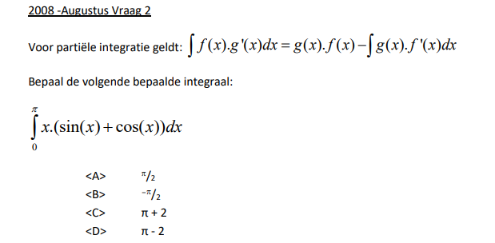
Welke soort oefeningen zijn er?
3
Integralen

Slide 51
Welke soort oefeningen zijn er?
3
Integralen
$\int_{0}^{π}{x\left(sinx+cosx\right)dx=}\int_{0}^{π}{x∗sinxdx+}\int_{0}^{π}{x∗cosxdx}=−cosx∗x−\int_{0}^{π}{−cosxdx}+sinx∗x−\int_{0}^{π}{sinxdx=}{}_{0}^{π}{\left[−cosx∗x+sinx+sinx∗x+cosx\right]}=\left(−\left(−1\right)π+0+0∗π+\left(−1\right)\right)−\left(−1∗0+0+0+1\right)=π−1−1=π−2 \text{→ }\text{Antwoord} \text{D}$

Slide 52
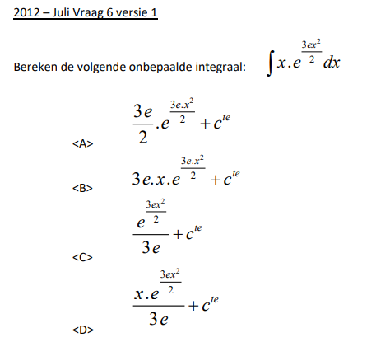
Welke soort oefeningen zijn er?
3
Integralen

Slide 53
Welke soort oefeningen zijn er?
3
Integralen
De makkelijkste manier is een substitutie, maar ook partiële integratie zou kunnen. Substitutie: $\frac{3ex^{2}}{2}=u;dx=\frac{du}{3ex}$
$\int{\frac{x}{3ex}e^{u}}du=\int{\frac{1}{3e}e^{u}du=\frac{1}{3e}e^{u}=\frac{1}{3e}e^{\frac{ex^{2}}{2}}}$
$$\text{→ }\text{Antwoord} \text{D}$$

Slide 54
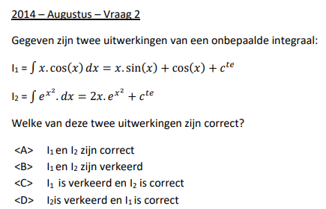
Welke soort oefeningen zijn er?
3
Integralen

Slide 55
Welke soort oefeningen zijn er?
3
Integralen
Er zijn twee mogelijke uitwerkingen. Of de integraal uitwerken (wat bij een optie niet zal lukken), of de afgeleide. Afgeleides zijn normalerwijs sneller en makkelijker. $${\left(x∗sinx+cosx\right)}^{′}=xcosx →juist$$
$${\left(2x∗e^{x^{2}}\right)}^{′}=2e^{x^{2}}+2x2e^{x^{2}}∗2x=2e^{x^{2}}+4x^{2}e^{x^{2}}→onjuist$$
$$\text{→ }\text{Antwoord} \text{D}$$

Slide 56
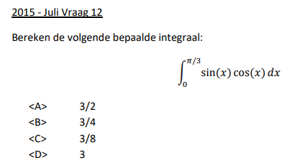
Welke soort oefeningen zijn er?
3
Integralen

Slide 57
Welke soort oefeningen zijn er?
3
Integralen
Maak gebruik van substitutie
Substitutie: $t=sinx →cosxdx=dt$
$$\int_{0}^{\frac{π}{2}}{u∗du=\left[\frac{u^{2}}{2}+C\right]=[\frac{sin^{2}\left(x\right)}{2}+C]}$$
Invullen → $\frac{sin^{2}\left(\frac{π}{3}\right)}{2}−\frac{\sin\left(0\right)²}{2}=\frac{{\sqrt{\frac{3}{2}}}^{2}}{2}=\frac{3}{8}\text{→ }\text{Antwoord} \text{C}$

Slide 58
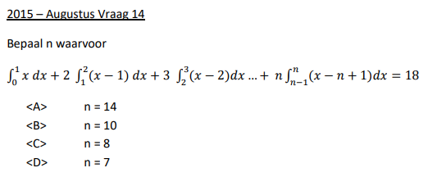
Welke soort oefeningen zijn er?
3
Integralen

Slide 59
Welke soort oefeningen zijn er?
3
Integralen
Bij dergelijke oefening zoek je eerst de algemene term:
$$n\int_{n−1}^{n}{\left(x−n+1\right)dx }$$
Met subsitutie van $x−n+1=t→dt=dx$
$$n\int_{n−1}^{n}{tdt={}_{n−1}^{n}{\left[\frac{t^{2}}{2}\right]=}{}_{n−1}^{n}{[\frac{{\left(x−n+1\right)}^{2}}{2}]}=n\left(\frac{1}{2}−0\right)=\frac{1}{2}n →omzetten→S=\frac{1}{2}+2∗\frac{1}{2}+3∗\frac{1}{2}+…+\frac{n−1}{2}}+\frac{n}{2}=18→n=8 want:\frac{1}{2}∗(1+2+3+…+(n−1)+n=18 met n=8 \text{→ }\text{Antwoord} \text{C}$$

Slide 60
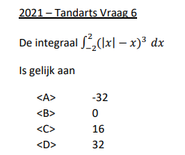
Welke soort oefeningen zijn er?
3
Integralen

Slide 61
Welke soort oefeningen zijn er?
3
Integralen
Deze integraal moet tweezijdig bekeken worden (we hebben namelijk een absolute waarde) → Als $x≥0→{\left(\left|x\right|−x\right)}^{3}=0 maar als x≤0 →{\left(\left|x\right|−x\right)}^{3}=−8x^{3}$
$$\int_{−2}^{2}{{\left(\left|x\right|−x\right)}^{3}dx=\int_{−2}^{0}{−8x^{3}dx+\int_{0}^{2}{0dx={}_{−2}^{0}{\left[−8∗\frac{x^{4}}{4}\right]+0=32 \text{→ }\text{Antwoord} \text{D}}}}}$$

Slide 62
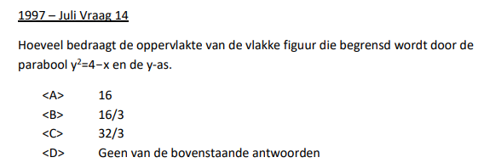
Welke soort oefeningen zijn er?
4
Oppervlakte via Integralen

Slide 63
Welke soort oefeningen zijn er?
4
Oppervlakte via Integralen
Probeer bij dergelijke oefeningen zeker een tekening te maken als deze niet voorhanden is!
Y²=4-x is een parabool die zijdelings ligt → $y=±\sqrt{4−x}→$We hoeven slechts één oppervlakte te berekenen en dit te vermenigvuldigen met twee, gezien de figuur symmetrisch is tegenover de x-as. De grenzen van onze integraal zijn het nulpunt (4,0) en het snijpunt met y-as (0,2)
$$A=2\int_{0}^{4}{\sqrt{4−x}dx=2∗(0−(−\frac{2}{3}∗4^{\frac{3}{2}}})=2∗\frac{16}{3}=\frac{32}{3}\text{→ }\text{Antwoord} \text{C}$$
Een andere, gevorderde, methode is integreren naar y en de functie laten staan. $$A=\int_{−2}^{2}{(4−y²)dy=32/2 }$$

Slide 64
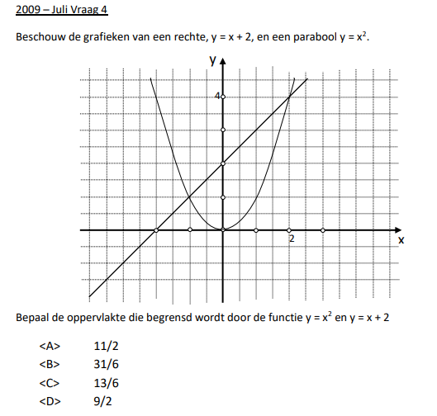
Welke soort oefeningen zijn er?
4
Oppervlakte via Integralen

Slide 65
Welke soort oefeningen zijn er?
3
Integralen
Bepaal eerst de snijpunten van de grafieken → $x+1=x^{2}→x=2 \& −1$
De integraal die het oppervlakte geeft is de integraal van x+2 - deze van x² →
$\int_{−1}^{2}{\left(x+2\right)dx−}\int_{−1}^{2}{x^{2}dx=\frac{9}{2}}$ $\text{→ }\text{Antwoord} \text{D}$

Slide 66
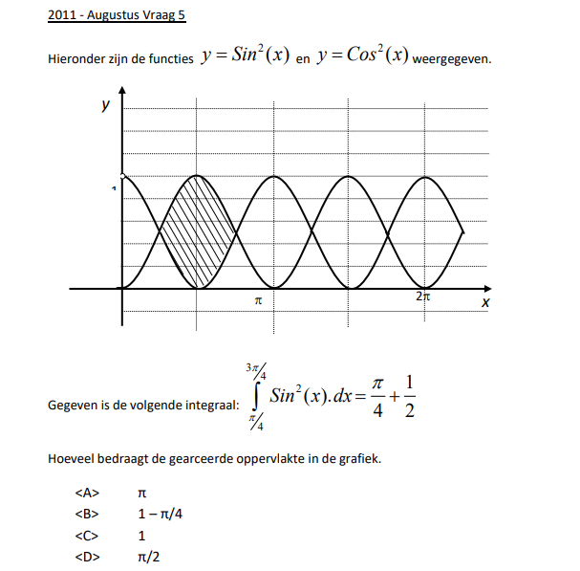
Welke soort oefeningen zijn er?
4
Oppervlakte via Integralen

Slide 67
Welke soort oefeningen zijn er?
3
Integralen
Bij deze oefening geven ze al een deel van de oplossing, om het sneller te laten gaan. We trekken wederom twee integralen van elkaar af om het gearceerde deel te bekomen
$\int_{\frac{π}{4}}^{\frac{3π}{4}}{sin^{2}xdx}−\int_{\frac{π}{4}}^{\frac{3π}{4}}{cos²xdx}$ = $\frac{π}{4}+\frac{1}{2}−sin^{2}x∗dx−\int_{\frac{π}{4}}^{\frac{3π}{4}}{dx}=2\left(\frac{π}{4}+\frac{1}{2}\right)−\left(\frac{3π}{4}−\frac{π}{4}\right)=1$ $\text{→ }\text{Antwoord} \text{C}$

